Slide 1
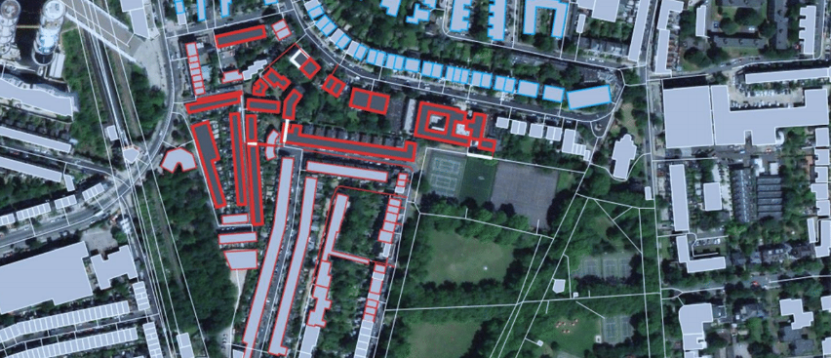
Bedre planlægning for bedre resultater
Software til termisk energiplanlægning
Hurtig og omkostningseffektiv planlægning af lavemissions fjernvarme og fjernkøling

Slide 2
THERMOS – Thermal Energy Resource Modelling and Optimisation System
Open-source software designet til at:
understøtte helhedsplaner inden for vedvarende energi
identificere og udvælge reelle lavemissions opvarmningsmuligheder
optimere planlægnings-processer af lokale fjernvarmenetværk
Notes:
Hvad er THERMOS?

Slide 3
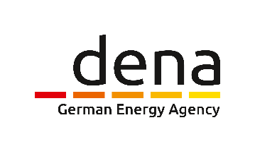
THERMOS - Designet af 16 partnere inklusiv 8 europæiske brugerbyer
Støttet af:
Finansieret af:
Notes:
Hvem er THERMOS?

Slide 4
THERMOS-præsentation 2019-2020
INTRODUKTION AF THERMOS: Hvorfor fjernvarme- og fjernkølingsplanlægning?
THERMOS: Håndtering af udfordringerne
THERMOS: Ikke kun tale men også handling
THERMOS: Brugere, cases og erfaringer
THERMOS: Kontakt os

Slide 5
1. Introduktion af THERMOS Hvorfor fjernvarme- og fjernkølingsplanlægning?

Slide 6
Fjernvarme og -køling er nu et centralt element i globale klimahandlinger
Verdensmå-lene for bæredygtig udvikling – mål nr. 7
Borgmester-pagten for Klima og Energi
Vinterpakken
Parisaftalen
Kigali Amendment til Montreal-protokollen
Global handling
Lokal handling
Notes:
Parisaftalen:
Verdensmålene for bæredygtig udvikling, særligt mål nr. 7 definerer vigtigheden af bæredygtig energi for alle og fremhæver vigtigheden af at have bæredytig energi for alle.
EUs forpligtelse over for Parisaftalen kræver, at regioner og byer reducerer deres årlige drivhusgasudledning med 40% i 2030 (sammenlignet med 1990-niveau) og med mindst 80% i 2050. Effektiv planlægning og opgradering af fjernvarme- og fjernkølingssystemer er nøglen til at opnå lokale og nationale klimamål.
Kigali Amendment: Fjernkølingsnetværk vil fremme en hurtig og omkostningseffektiv overgang til bæredygtige kølemidler, som er i overensstemmelse med Kigali Amendment to the Montreal Protocol inden for kølesystemer på bolig- og industriniveau. Ændringen vil nedfase HFC-gasser under Montrealprotokollen. Brugen af HFC’er stiger kraftigt som erstatning for ozon-udtyndende stoffer. HFC-nedfasningen forventes at forhindre udledning af op mod 105 mio. ton CO2-ækvivalenter af drivhusgasser, hvilket hjælper med til at undgå en global temperaturstigning i år 2100 på op mod 0,5°C, mens ozonlaget stadig bliver beskyttet.
Byer, underskrivere af Borgmesterpagten for Klima og Energi bør udvikle og implementere bæredygtige energi- og klimahandlingsplaner, hvor fjernvarme og –køling spiller en vigtig rolle i forhold til byers bestræbelser på at nedsætte deres udledning af drivhusgasser.

Slide 7
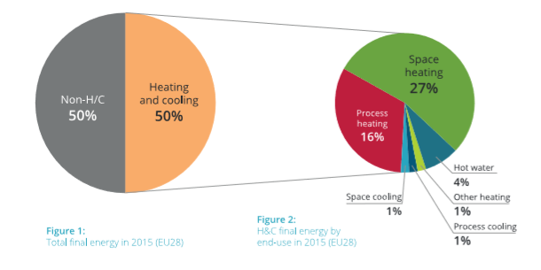
Halvdelen af Europas energi bruges til opvarmning og køling
Hovedparten af energien til varme og køling bruges i bygninger og industrier, placeret i byer
Nedbringelse af CO₂-udledninger i bygninger og industri er nøglen til Europas energiomstilling mod en bæredygtig fremtid med mindre udledning
Kilde: Heat Roadmap Europe, 2017
Notes:
Kombineret varme/køling repræsenterer den største energisektor i dag. Ved at redesigne energisystemer i Europa selv kun med teknologier, som er dokumenterede og tilgængelige på markedet, er det muligt at kombinere besparelser hos slutbrugeren med varmepumper samt fjernvarme og –køling ved brug af overskudsvarme, effektivitet og vedvarende energikilder for at nå målet om en temperaturstigning på 1,5-2°C.
I tal: CO₂-udledninger kan reduceres med 4,340 mio. ton eller 86% sammenlignet med 1990 med eksisterende teknologi i varme- og kølesektoren.
*Tal er undersøgt for de 14 lande, som repræsenterer 90% af det europæiske varmemarked: Østrig, Belgien, Tjekkiet, Tyskland, Spanien, Finland, Frankrig, Ungarn, Italien, Holland, Polen, Rumænien, Sverige, Storbritannien
Kilde: Heat Roadmap Europe

Slide 8
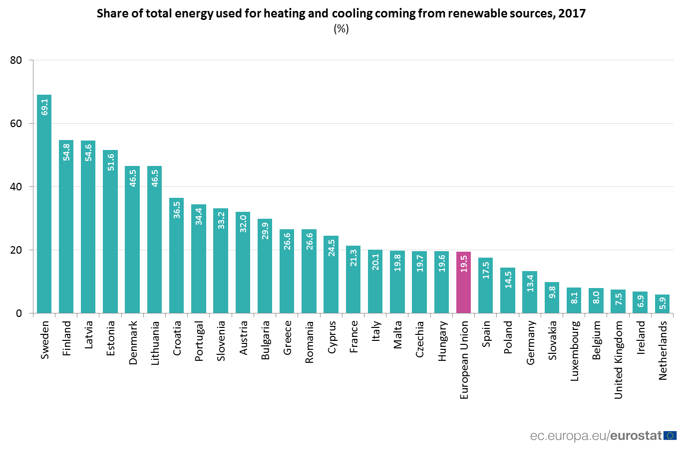
Ift. andelen af vedvarende energikilder i fjernvarme- og fjernkøling er der stadig plads til fornyelse
Notes:
I 2017 stod vedvarende energi for 19,5 % af det totale energiforbrug inden for opvarmning og køling i EU. Dette er en betydelig stigning fra 10,4 % i 2004. Stigninger i industrielle sektorer, services og husholdninger bidrog til denne vækst. Aerotermisk, geotermisk og hydrotermisk varmeenergi indfanget af varmepumper blev også talt med, hvis det blev indrapporteret af nogle af landene.

Slide 9
Fjernvarme er en central teknologi for den vedvarende energiomstilling på lokalt niveau
Fjernvarme har potentialet til på en omkostningseffektiv måde at dække mindst halvdelen af varmebehovet i 2050
Fjernvarme er den mest økonomiske og teknisk set mest realistiske løsning i de fleste byområder
Udvidelse af fjernvarmenet er afgørende for at forbedre netfleksibiliteten og integrere øgede andele af vedvarende energisystemer
Kilde: Heat Roadmap Europe, 2017
Notes:
Fjernvarmesystemer bliver mere og mere modstandsdygtige over for klima og har lavere udledning, hvilket muliggør:
- op til 50 % lavere primært energiforbrug til opvarmning og køling;
- Indvinding og distribution af overskuds- og lavkvalitetsvarme og –kulde til slutbrugere (fx spildvarme fra industrien, kraftværker, forbrændingsanlæg og spildevandsbehandling eller køling fra vand eller sågar terminaler med flydende naturgas);
- Billig lagring af store mængder energi – for eksempel solvarme til brug om vinteren eller konvertering af overskud af vedvarende energi til opvarmning eller køling til brug når behovet er størst;
- integration og balancering af store andele af variabel vedvarende energi i elnet via termisk lagring, kraftvarmeproduktion og varmepumper;
- En hurtig og omkostningseffektiv omstilling til bæredygtige kølemidler, som er i overensstemmelse med Kigali Amendment to the Montreal Protocol.

Slide 10
Fjernkøling: den nye energiudfordring for byer i et skiftende klima
Energiforbruget til rumkøling vokser hurtigere end alle andre forbrug i bygninger og er mere end tredoblet mellem 1990 og 2016.
Stigende behov for rumkøling har allerede indflydelse på elsystemer i mange lande og øger hurtigt udledningerne.
Kilde: International Energy Agency, 2019 The Future of Cooling Opportunities for energy- efficient air conditioning

Slide 11
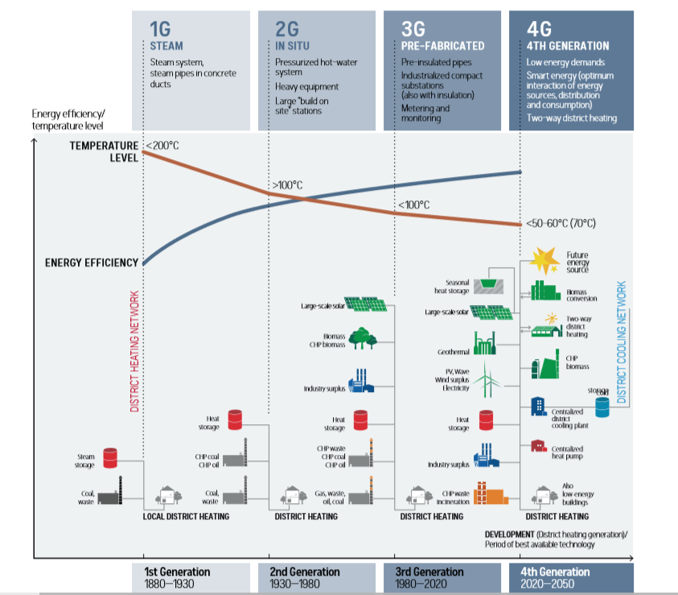
Fremtiden for fjernvarme- og fjernkølingssystemer har lave emissioner og er modstandsdygtig overfor klimaforandringerne
Fjernvarme- og fjernkølingssystemer kan levere med højere sikkerhed, lavere omkostninger og lavere CO₂-udledning.
Fjernvarme- og fjernkølingssystemer skal planlægges effektivt og teknologiske nøgleopfindelser skal introduceres, hvor behovet er til stede.
Det fulde potentiale af moderne fjernvarme- og fjernkølingssystemer er endnu ikke nået og kan udnyttes fuldt ud på lokalt niveau.
Kilde: Aalborg Universitet. District Energy Report UNEP & ICLEI 2015.; (2) Wener. 2017. International review of district heating and cooling.
Notes:
Som denne graf viser, er fremtidige fjernvarmesystemer (…tekst mangler)

Slide 12
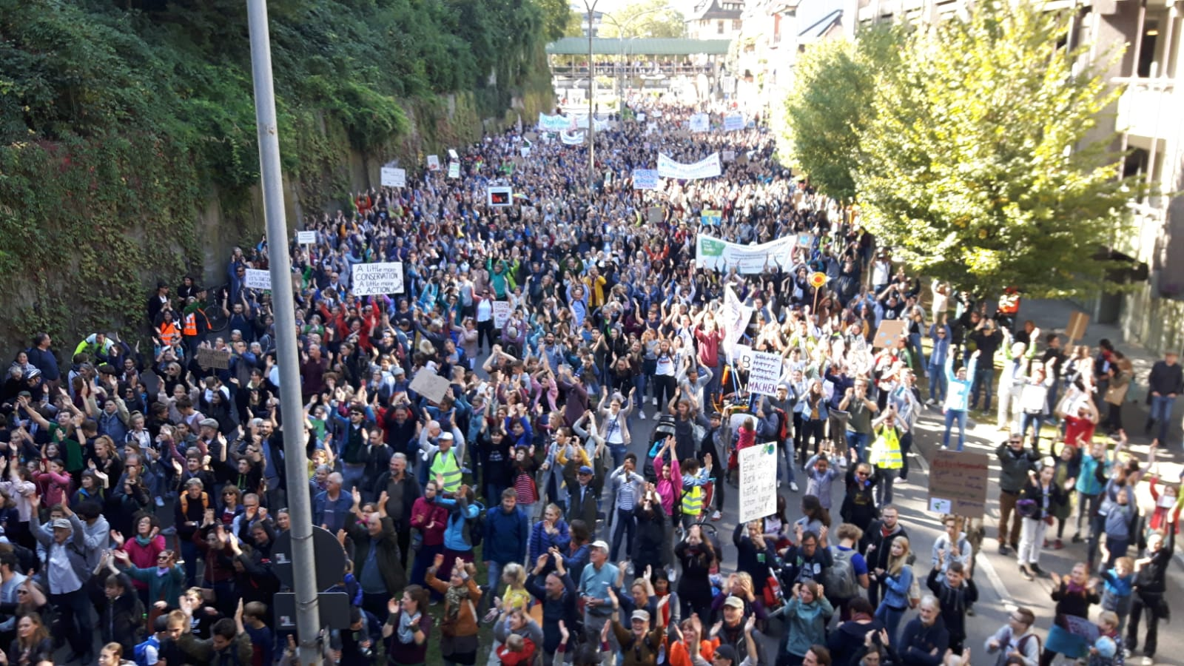
Fjernvarme- og fjernkøling giver bæredygtigheds-fordele særligt for byer og indbyggere
Reduktion af drivhusgasser
Forbedring af luftkvalitet
Forbedret energieffektivitet
Brug af lokale og vedvarende kilder
Resiliens og tilgængelig energi
Grøn økonomi (jobskabelse, investeringer, etc.)
Kilde: UNEP. District Energy in Cities. Unlocking the Potential of Energy Efficiency and Renewable Energy, Report. 2015.
Notes:
REDUKTION AF DRIVHUSGASSER: Hurtige, kraftige og omkostningseffektive reduktioner i udledninger, på grund af omstilling i brændstof og faldende primær energiforbrug på 30-50 % (fx bruger fjernkølingsnetværket i Paris 50% mindre primær energi)
FORBEDRING AF LUFTKVALITET: Reduceret indendørs og udendørs luftforurening og de tilhørende indvirkninger på helbredet via reduceret forbrug af fossile brændsler.
FORBEDRET ENERGIEFFEKTIVITET: Forøget driftseffektivitet på op til 90% vha. fjernvarmeinfrastruktur til at forbinde varme- og elsektorerne (fx opererer Helsinkis kraftvarmeværker ofte på 93% primær energieffektivitet).
BRUG AF LOKALE OG VEDVARENDE KILDER: Udnyttelse af lokale energikilder, inklusiv fra affaldsstrømme, overskudsvarme, vandområder og vedvarende energi. Introduktion af nye teknologier, så som termisk lagring, for at integrere variabel vedvarende energi.
RESILIENS OG TILGÆNGELIG ENERGI: Reduceret afhængighed af import og omskiftelige priser på fossile brændsler. Administration af elektricitetsbehov og reduceret risiko for delvis mørklægning forårsaget af spændingsnedgang (brownouts).
GRØN ØKONOMI: Besparelser pga. undgået eller udskudt investering i produktionsinfrastruktur og maksimum energikapacitet. Skabelse af velstand gennem reducerede udgifter til fossile brændsler og produktion af lokale skatteindtægter. Beskæftigelse på baggrund af jobskabelse i systemdesign, konstruktion, udstyrsproduktion, drift og vedligeholdelse.

Slide 13
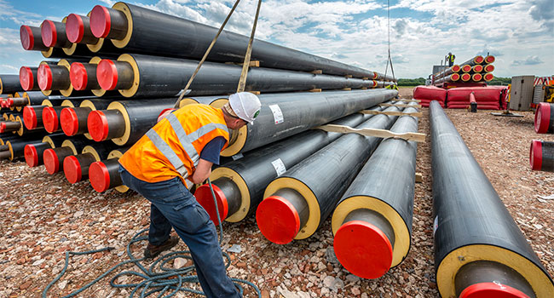
2. THERMOS
Et værktøj til at fremme bæredygtig energiplanlægning af fjernvarme og fjernkøling

Slide 14
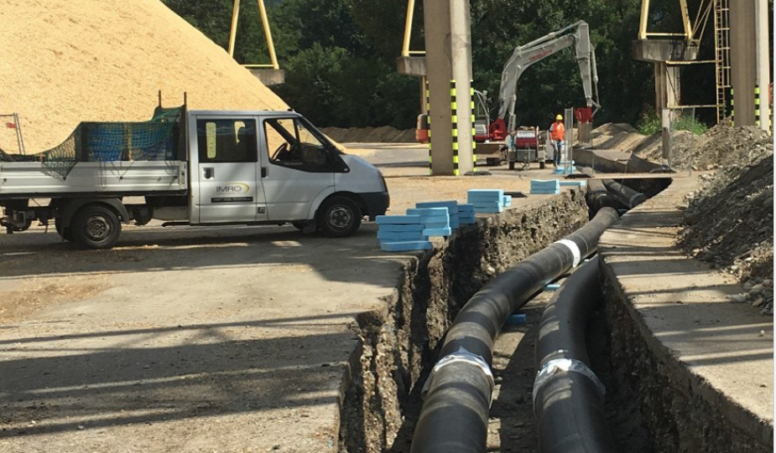
Udfordringen for byer og regioner
Planlægningsprocesser for fjernvarme- og fjernkølingsnetværk er ressourcekrævende og kræver yderligere afstemning med lokale mål for energi- og klimareduktioner.
Mangel på data om energibehov på lokalt niveau og/eller bygningsniveau forsinker planlægningsprocesser
Eksistensen af uendelige muligheder for potentielle nye netværksruter forårsager tids- og ressourcekrævende arbejde at reducere til kun de mest optimale muligheder
Kræver ofte stor ekspertise hos ansatte eller dyr outsourcing for at opnå effektive planlægningsprocesser
Forskudsomkostninger for planlægning af fjernvarme- og kølingsnetværk er ofte høje
Notes:
Hvad mangler? Hvad er udfordrende? Hvad er de almindeligste problemer for energiplanlæggere? Åbn op over for publikum:
Det er komplekst at planlægge udviklingen af et fjernvarme- og kølingsnetværk, og lokale myndigheder har ofte ikke kapacitet til at udføre forundersøgelser internt. Dette betyder, at det kan blive en dyr og tidskrævende proces, som også kan mangle gennemsigtighed.

Slide 15
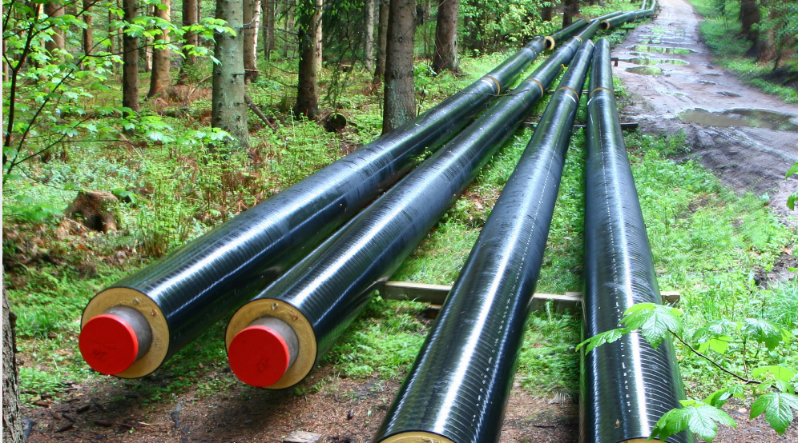
Samarbejde for at nå den optimale løsning
Et ideelt scenarie for planlægning af fjernvarme- og køling bør fremme beslutningstagning, støtte innovation og forstærke lokale handlingsplaner inden for bæredygtig energi og klima.
Kvalificeret & pålidelig – solide data om energibehov og tilgængelige kilder er til rådighed!
Hurtigt & nemt – omdannelse af tilgængelige data til udførlige forundersøgelser inden for en kort tidsramme
Faciliterende & proaktivt – opbygning af intern kapacitet med hvert projekt, uafhængig af ekstern rådgiver
Målrettet & effektivt – resultater der er optimale i forhold til konteksten for at opnå et omkostnings- og tidseffektivt brug af budget, energieffektivitet og potentialet for vedvarende energi samt eksisterende infrastruktur
Notes:
Hvad mangler? Hvad er udfordrende? Hvad er de almindelige problemer for energiplanlæggere? Åbn op over for publikum:
THERMOS vil gøre det muligt for offentlige myndigheder og andre interessenter at foretage mere avanceret planlægning af termiske energisystemer hurtigt og billigt. Dette vil forstærke og accelerere udviklingen af nye lavemission varme- og kølesystemer i Europa samt muliggøre hurtigere forbedring, renovering og udvidelse af eksisterende systemer. THERMOS sigter helt konkret mod at gøre det muligt for lokale beslutningstagere at identificere de rette områder og ruter for forskellige typer termiske systemer hurtigt og præcist ved at automatisere spørgsmål om mulige systemkonfigurationer og økonomi.

Slide 16
Optimal løsning for nøglescenarier
THERMOS er designet til at løse fire typer af hovedscenarier for termisk netværksplanlægning.
Udvidelse af eksisterende fjernvarme- og fjernkølingsnetværk for at finde de bedste bygninger, gader og kvarterer at inddrage i netværket
Identificering af lokale energibehov for kendte energikilder og den bedste rute for rørføringen
Optimering af netværk mellem kendte energikilder og -behov. Der søges en optimal netværks-løsning, som matcher tilgængelige energikilder og –behov
Levering af optimerede løsninger inden for fjernvarme- og –køling med hensyn til reduktion i energibehov samt systemer med og uden netværksadgang
1
2
3
4
Notes:
THERMOS sætter kapitalomkostninger for anlæg, rør og sammenlægning op imod indtægter fra varmesalg og drivhusgasudledning omsat til penge.
THERMOS faciliterer tidlig planlægning af fjernvarmesystemer. Kigger på fire hovedscenarier:
Udvidelse af eksisterende fjernvarmesystemer
Identificering af lokale energibehov for kendte energikilder
Optimering af netværk mellem kendte energikilder og -behov
Levering af optimerede løsninger inden for fjernvarme- og –køling med hensyn til reduktion i energibehov samt systemer med og uden netværksadgang. Hvor det ønskes at sammenligne ydelsesvurderingen af potentielle fjernvarme- og fjernkølingsnetværk samt løsninger uden fjernvarme og –køling.

Slide 17
Fordele for energiplanlæggere ved at bruge THERMOS
At integrere lokale (lavemission) energikilder i deres lokale termiske netværk
Bedre netværksdesign under forundersøgelser
At nå lokale bæredygtigheds-mål, så som energi, udledning af drivhusgasser og reduktion af luftforurening
At reducere energiomkost-ninger og fremme energieffektivitet
At støtte innovation og samarbejde mellem den offentlige og den private sektor
Notes:
Bedre netværksdesign under forundersøgelser – nuværende praksis finder ikke optimale løsninger
Betydeligt hurtigere og billigere vurdering af muligheder, så mange flere muligheder tages i betragtning til betydeligt reducerede omkostninger
Muliggør analyse af det optimale netværksdesigns følsomhed over for en række præmisser (forsyningsomkostninger, varmesalgspris, finansieringsomkostninger, osv.)
Alt dette betyder reduceret risiko for at spilde tid på detaljerede designfaser
Automatisering af kortlægningsprocesser fjerner tidsforbrug og omkostninger ved at komme i gang – hvor som helst i verden
Browser-baseret applikation – ingen lokal udrulning, nemt
Vores mål: fremskyndet udrulning af de rette termiske netværk de rette steder, hvilket fører til reduktion i kulstofudledningen

Slide 18
3. THERMOS
Et værktøj til fremskyndelse af en bæredygtig energiomstilling

Slide 19
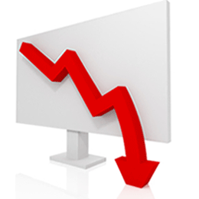
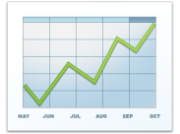
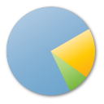
THERMOS-værktøj
VÆRDIANTAGELSE
REDUKTION I OMKOST-NINGER OG TID
OPTIMERING AF PLANLÆGNINGS-PROCESSER
EFFEKTIV BESLUTNINGS-TAGNING
Web-baseret software til detaljerede forunder-søgelser af varme- og kølenetværksmuligheder.
Reducere omkostninger til specialkonsulenter til planlægning af termiske energinet.
Optimere processer til udvikling af forundersøgelser af termisk energiplanlægning
SÅDAN FUNGERER DET
DEFINITION AF TERMISK NETVÆRKSSCENARIE
DATAINDSAMLING & -BEHANDLING
OPTIMERING AF TERMISKE NETVÆRK
Beslutte hvilket termisk energinetværk som skal planlægges og optimeres
Få adgang til THERMOS-værktøjet og konfigurer jeres ønskede termiske netværk
Indsaml data fra lokale kilder: gader, bygningstype,
Indbyggede estimater for energibehov fra OpenStreetMap eller lokale GIS-data
Analysér og generér automatisk APIer til integration i optimeringsmodellen
Hurtig generering af kort over varmeenergi for at identificere mulig energibehov/-forsyning
Indbygget model til netværksoptimering som udregner den mest effektive løsning
Modtag individualiserede rapporter og projektøkonomisk information
Notes:
THERMOS: at skabe et optimalt scenarie for energiplanlægning (forhåndsbetingelser) / at udføre forundersøgelser
Web-baseret software til detaljerede forundersøgelser af muligheder for varme- og kølenetværk
Designet til at støtte projektudvikling fra kortlægning og helhedsplanlægning af hele områder, ned til detaljerede overvejelser om optimal netværkslayout
Det er en software, som tillader lokale beslutningstagere hurtigt og præcist at identificere de rette områder og ruter til forskellige typer termiske systemer ved at automatisere spørgsmål om mulige systemkonfigurationer og økonomi.

Slide 20
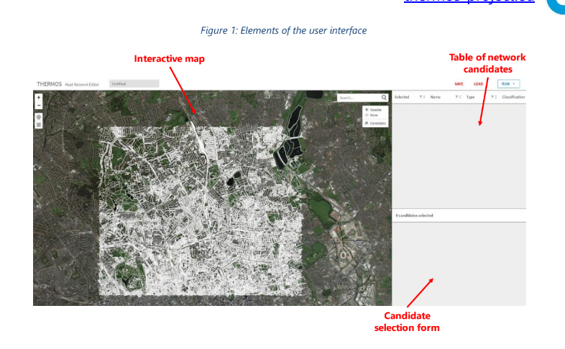
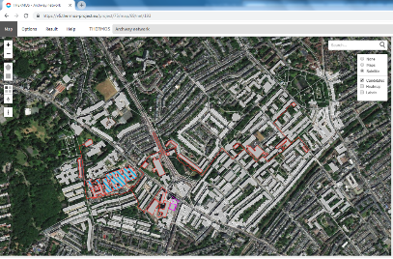
THERMOS lagring af rumlig data og generering af varmekort
Beskrivelse
Øjeblikkelig kortlægning på adresseniveau med et open source-program. THERMOS kan anvendes hvor som helst med passende kortlægningsdata.
Nøglefunktioner
Fordele
Øjeblikkelig kortlægning på adresseniveau med et open source-program
Indbyggede estimeringer af energibehov fra OpenStreetMap (OSM) eller lokale GIS-data;
Kort kan laves enten automatisk ud fra OSM eller fra jeres egne shapefiler
Estimeringer af behov kan udregnes automatisk baseret på 3D bygningsgeometri (forudsat at LIDAR er tilgængelig), eller I kan indsætte jeres egne værdier i shapefilerne
Hurtig generering af kort over lokal varmedensitet
Få varmekort over et bestemt område, distrikt, kvarter osv.
Reducer driftsomkostninger takket være optimal allokering af ressourcer.
Fremskyndet udrulning af de rette termiske netværk de rette steder, hvilket fører til reduktion i kulstofudledningen
Notes:
Bedre netværksdesign under forundersøgelser – nuværende praksis finder ikke optimale løsninger
Betydeligt hurtigere og billigere vurdering af muligheder, så mange flere muligheder tages i betragtning til betydeligt reducerede omkostninger
Muliggør analyse af det optimale netværksdesigns følsomhed over for en række præmisser (forsyningsomkostninger, varmesalgspris, finansieringsomkostninger, osv.)
Alt dette betyder reduceret risiko for at spilde tid på detaljerede designfaser
Automatisering af kortlægningsprocesser fjerner tidsforbrug og omkostninger ved at komme i gang – hvor som helst i verden
Browser-baseret applikation – ingen lokal udrulning, nemt
Vores mål: fremskyndet udrulning af de rette termiske netværk de rette steder, hvilket leder til reduktion i kulstofudledningen

Slide 21
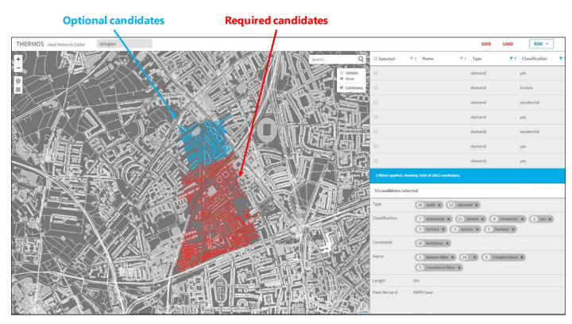
THERMOS model til optimering af energisystemer
Beskrivelse
THERMOS udregner optimale layouts for varmenetværk. Det kan finde omkostningsoptimale løsninger, hvor kapitalomkostninger for anlæg, rør og sammenlægning sættes op imod indtægter fra varmesalg og drivhusgasudledning omsat til penge.
Nøglefunktioner
Fordele
Gør det muligt for energiplanlæggere at optimere deres planlægningsprocesser i forhold til energisystemets effektivitet
Skaber holistiske planlægnings-processer inklusiv nye varme-/kølekilder på lokalt niveau, hvilket optimerer brugen af lokale ressourcer
Leverer energiplanlægnings-scenarier som tillader målsætninger og nye energiomstillinger
Konfigurerbare funktioner ved termiske netværk
Valgfri redigering af infrastruktur eller varmebehov i kortene;
Tilgængelighed hvor som helst, når som helst for enkeltpersoner eller et hold, som skal foretage en forundersøgelse.
Brugeren angiver, hvilke bygninger eller ruter som enten er tilladte eller påkrævede i løsningen, samt sted(er) med mulig varmeforsyning
Det er også fleksibelt. THERMOS’ netværksoptimeringsmodel kan tilpasses brugerspecifikke netværkskriterier.

Slide 22
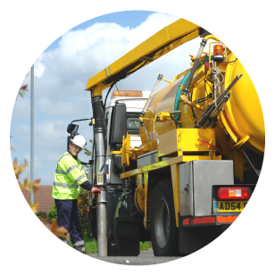
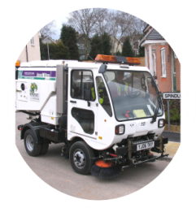
Fleksibel THERMOS-funktionalitet til forskellige modelleringsbehov
Redigering i kort
Infrastrukturomkostninger
Valgfri redigering af infrastruktur eller varmebehov i kortene
Redigerbare standardværdier til udspecificering af alle kapital- og driftsomkostninger
Netværks- vs ikke-netværks-løsninger
Lokal dataupload
Kølemodel
Optimer hele systemværdien ved at vælge forskellige sammensætninger af reduktion i behov, netværks- og ikke-netværksløsninger for at dække varmebehov
Fleksibel mulighed for at uploade GIS-dataset, hvor lokale data er tilgængelige
Sammenlign køle-muligheder med varmeløsninger
Målsætninger
Flere scenarier
Fuldt redigerbare modelleringsparametre om nutidsværdi og udledningsgrænser/ omkostninger
Hurtige iterationer og sammenligninger af forskellige modelleringsscenarier

Slide 23
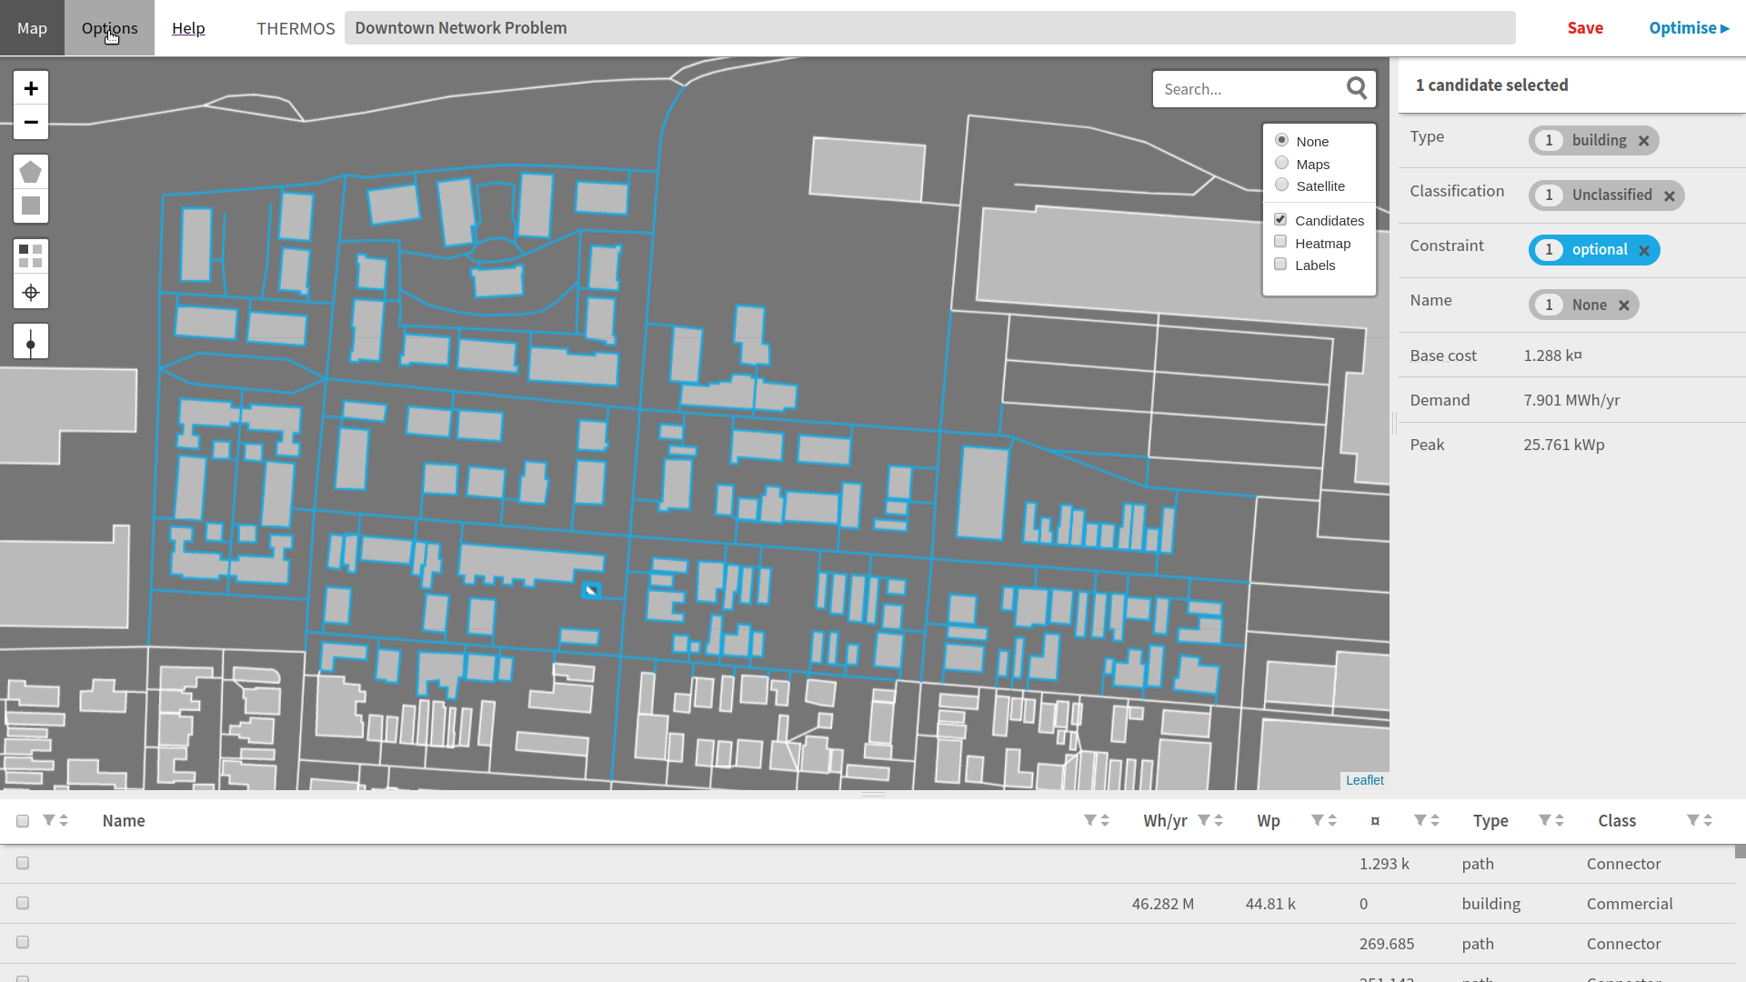
4. THERMOS
Brugere, cases og erfaringer

Slide 24
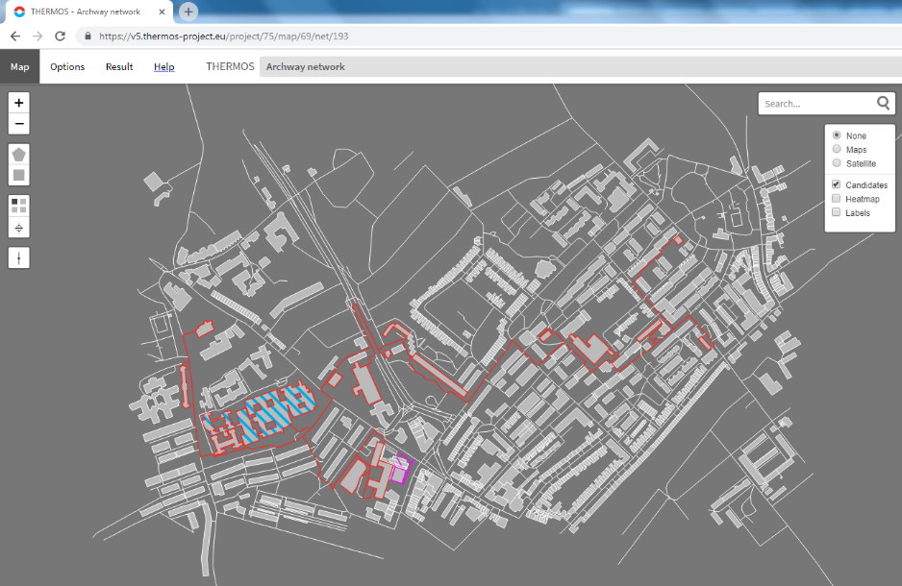
THERMOS - Ikke kun tale men også handling
„Lean, green modelling machine“
“The organisation of local data to optimise energy building system choices”
“District heating energy master planning one-stop-shop”
Udsagn og stemmer på THERMOS: https://www.thermos-project.eu/get-involved/thermos-voices/
Notes:
THERMOS: skaber et optimalt scenarie for energiplanlægning (forudsætninger) / udførelse af forundersøgelser

Slide 25
Hvem henvender THERMOS sig til?
Lokale og regionale myndigheder
Forsynings-værker
Investorer og ejendoms-udviklere
Privat-, forretnings- og industrikunder
…til termiske energiplanlæggere og udviklere af bæredygtig energi
… for at understøtte dem i at:
Integrere lokale (lavemission) energikilder i deres lokale netværk
Reducere lokale behov for primær energi, energiomkostninger & luftforurening fra udledning af drivhusgasser
Frigøre finansiering til projekter og undersøge nye forretningsmuligheder
Reducere omkostninger til netværksopbygning og –drift
Øge fortjenesten ved energieffektivitet
Notes:
THERMOS er designet til…:
Lokale og regionale myndigheder
Forsyningsværker
Energiplanlæggere, konsulenter og energiagenturer
Investorer og ejendomsudviklere
Privat-, forretnings- og industrikunder

Slide 26
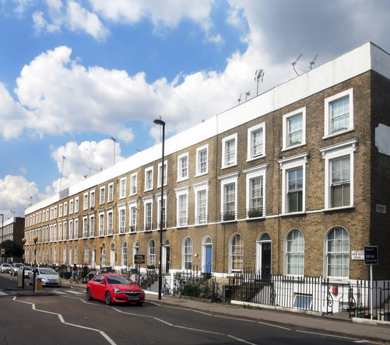
Hvem bruger THERMOS?
4 pilotbyer og 4 replikeringsbyer….
Granollers, Spanien – Kommunen udfører en forundersøgelse med THERMOS for at forsyne udvalgte bygninger i EcoCongost industriparken med energi fra lokal biogasproduktion.
Replikator: Cascais, Portugal
Islington, Storbritannien – Islington Byråd i London bruger THERMOS-værktøjet til at verificere en eksisterende forundersøgelse til et nyt varmenetværk i Archway-kvarteret.
Replikator: Greater London Authority, Storbritannien
Notes:
Bidrager til nationale og internationale klima- og energimål

Slide 27
Hvem bruger THERMOS?
4 pilotbyer og 4 replikeringsbyer….
Jelgava, Letland – I Jelgava bruges THERMOS af byen og et regionalt energiagentur til at identificere muligheder for varmenetværk i bolig- og tertiærområder i byen.
Replikator: Alba Iulia, Rumænien
Warszawa, Polen – Byen Warszawa anvender THERMOS til at forbinde overskudsvarmekilder til byens eksisterende fjernvarmenetværk.
Replikator: Berlin (dena), Tyskland
Notes:
Bidrager til nationale og internationale klima- og energimål

Slide 28
Hvordan sikrer vi kvalitet?
THERMOS indførelsesproces – løser hverdagens energiplanlægningsrealiteter
THERMOS Advisory Board
THERMOS Ambassadører (udvalg)
THERMOS Trænere & Supportere
* Hør hvad THERMOS-brugere har at sige! THERMOS Voices
Notes:
Regelmæssige møder mellem pilot- og replikeringsbyer
THERMOS tilpasningskøreplan bygget på erfaringer fra bymøderne
2 THERMOS Træningsprogrammer træner interne og eksterne interessenter i energiplanlægning i at bruge softwaren – samler feedback

Slide 29
Datavalidering og anvendelsesområde
THERMOS’ varmebehovsmodel udleder som default behovsestimater ved brug af bygningspolygoner fra OpenStreetMap. Dataene blev sammenlignet med virkelige varmebehov fra ~30.000 bygninger i København.
THERMOS kan anvendes i alle områder, hvor OpenStreetMap eller GIS-data er tilgængelige.
Kontakt: Center for Sustainable Energy (CSE)
Senior Technical Project Manager St James Court, St James Parade, Bristol BS1 3LH
UK
info@thermos-project.eu
Notes:
Bidrager til nationale og internationale klima- og energimål

Slide 30
5. Udforsk THERMOS og kontakt os

Slide 31
Udforsk THERMOS
Besøg THERMOS-hjemmesiden: www.thermos-project.eu
Se demonstrationsvideoen: www.youtube.com/watch?v=r14L63Bf2t0
Udforsk THERMOS-værktøjet: https://tool.thermos-project.eu/
Klarlæg på et øjeblik jeres optimale netværksløsninger ud fra jeres prædefinerede finansielle og miljømæssige forhold
I behøver kun en standard webbrowser og en internetforbindelse.
Notes:
Bidrager til nationale og internationale klima- og energimål

